Slide 1


2025년 2학기 장기 현장실습
HD현대중공업 엔진기계사업부 엔진제어시스템설계부 제어 3과
울산대학교 전기전자공학전공 20201868 권형욱
2025.12.19

Slide 2

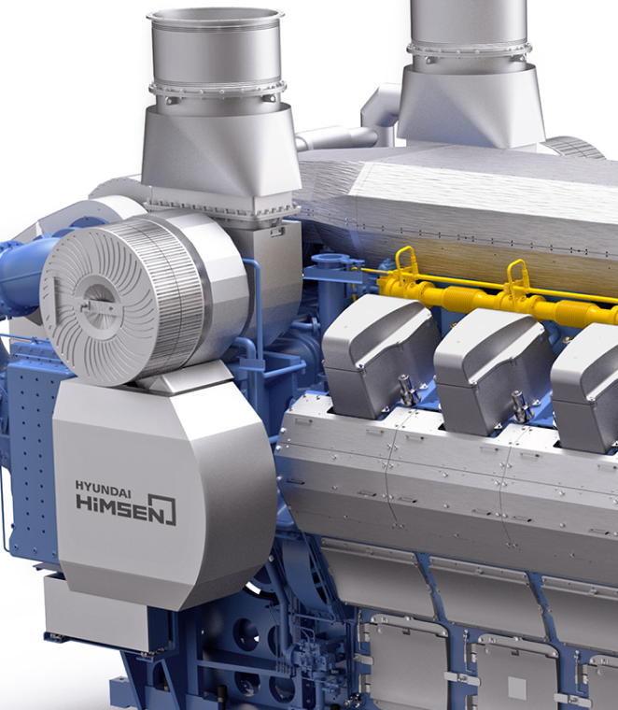
Context
현장 실습 기업 소개
실습 기간 업무 소개
업무 외 인턴 활동
느낀 점
Q&A
2 / 13

Slide 3
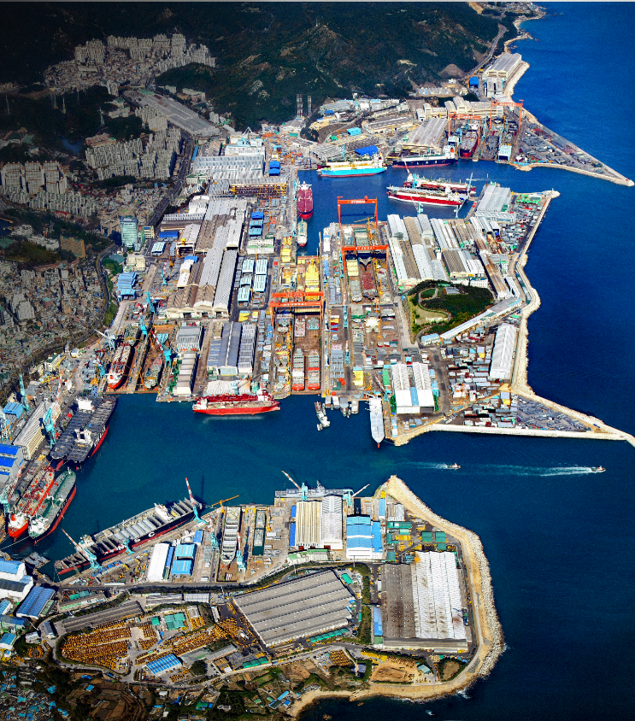
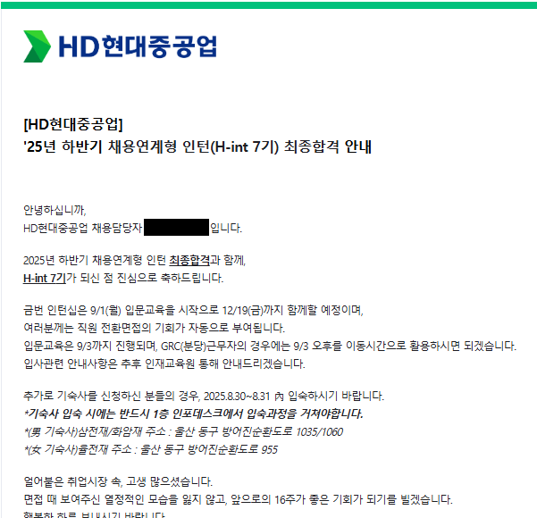
1. 현장 실습 기업 소개
HD현대중공업
실습 기간 : 25.09.01 – 25.12.19
위치 : 울산광역시 동구 방어진순환도로 1000
홈페이지 : www.hd-hhi.com
사업 분야 : 조선, 해양에너지, 특수선, 엔진기계
교내(UOASIS) 신청
서류 심사
실무 면접
실무 실습
채용 연계
3 / 13

Slide 4
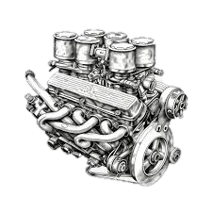
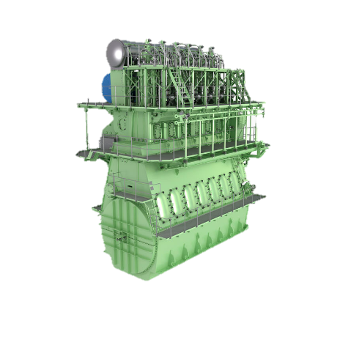
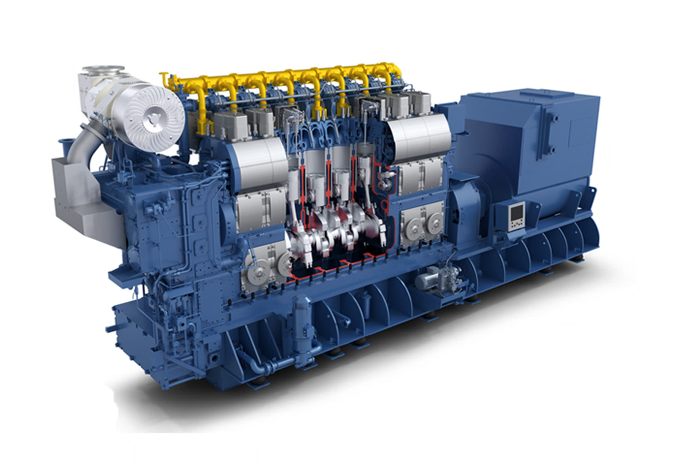
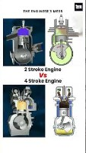
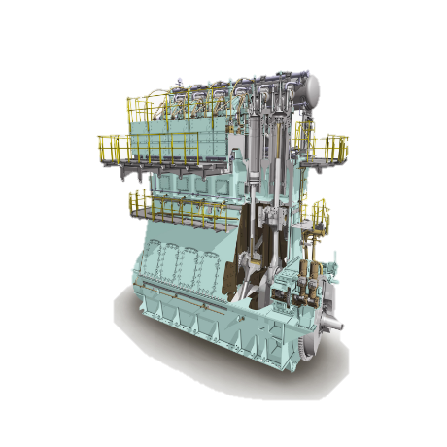
1. 현장 실습 기업 소개
HD현대중공업 엔진기계사업부
엔진이란?
엔진 종류
대형 엔진(2행정) | 중형 엔진(4행정)
MAN-ES
WinGD | HHI
운동 에너지
화학 에너지
작동 사이클
< 흡입 – 압축 – 폭발 – 배기 >
[2행정 기관]
1 사이클 당 1바퀴 회전
[4행정 기관]
1 사이클 당 2바퀴 회전
4 / 13

Slide 5
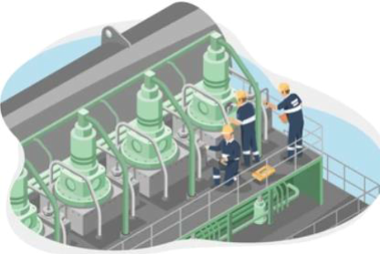
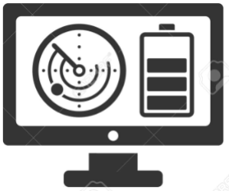
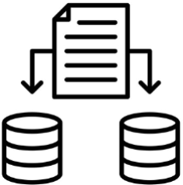
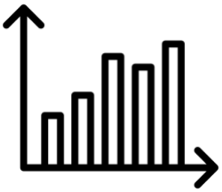
2. 실습 기간 업무 소개
엔진기계사업부 엔진제어시스템설계부 소개
HD현대중공업 자체 개발 엔진 : HiMSEN (Hi-Touch Marine & Stationary ENGINE)
엔진의 역할 : 발전용 (선박 & 육상), 추진용
제어 방식 : 전자 제어 방식
<힘센 엔진 (H35DF)>
엔진 제어 시스템 (Engine Control System) : 엔진의 데이터를 수집 및 모니터링, 필요 동작을 제어하는 시스템
제어 3과 : 힘센 엔진 제어 시스템 양산 및 개발 설계
5 / 13

Slide 6
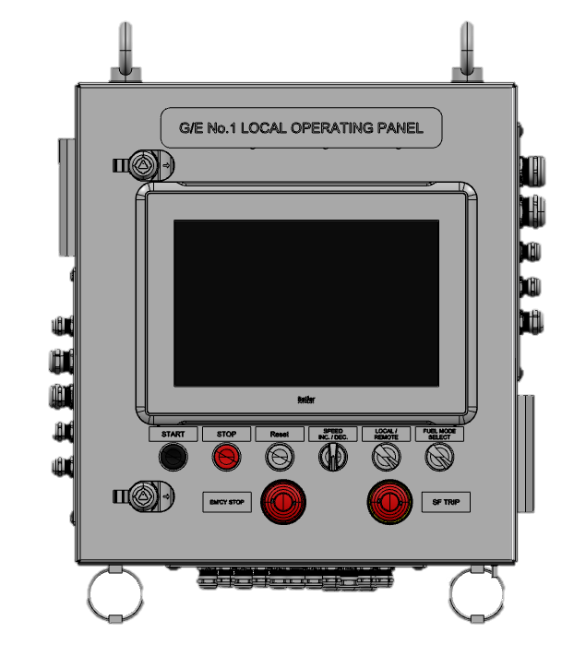
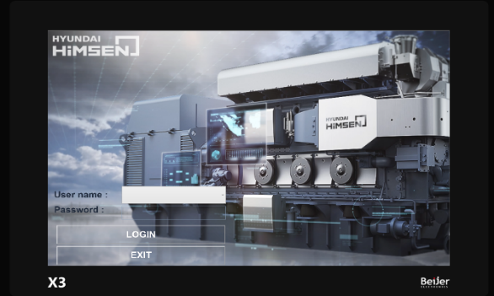


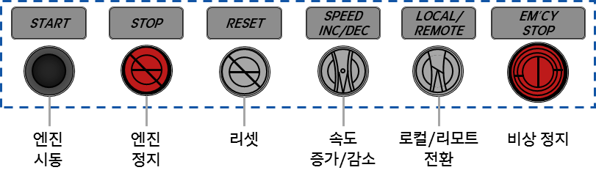
2. 실습 기간 업무 소개
과제 소개
LOP (Local Operating Panel)
역할 : 현장에서 엔진의 상태를 확인, 엔진 제어
구성 요소 : HMI (Human Machine Interface), 동작버튼
LOP 구성 요소
개인 과제 : HMI 화면 개발
선정 배경 : 1) 직접 화면 개발 → 효능감 극대화
2) 학부 과정 습득 지식 적용 가능
개발 컨셉
1) 사용자 친화적 화면
2) 고도화된 기술 적용
<HMI>
<동작 버튼>
6 / 13

Slide 7
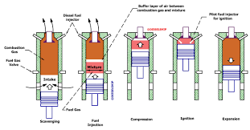
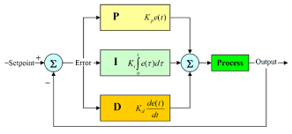
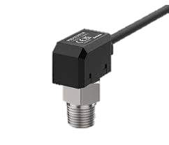
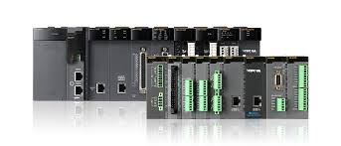
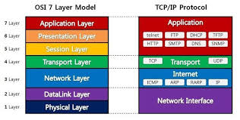
2. 실습 기간 업무 소개
업무 소개
엔진 동작에 대한 이해
1) 엔진 기본 지식 스터디 2) 엔진 실물 직접 확인
엔진 제어 시스템 설계 도면 이해
1) 설계 도면 툴 사용 2) 제어 유닛 간 결선 업무 진행
엔진 제어 유닛들 간의 통신 이해
1) 제어기 간 modbus list 업무 진행
필요 업무 지식
 | 엔진 기본 지식
 | PID 제어
 | 엔진 적용 센서, PLC
 | 통신 구조 (OSI 7 Layer)
전공 지식
7 / 13

Slide 8
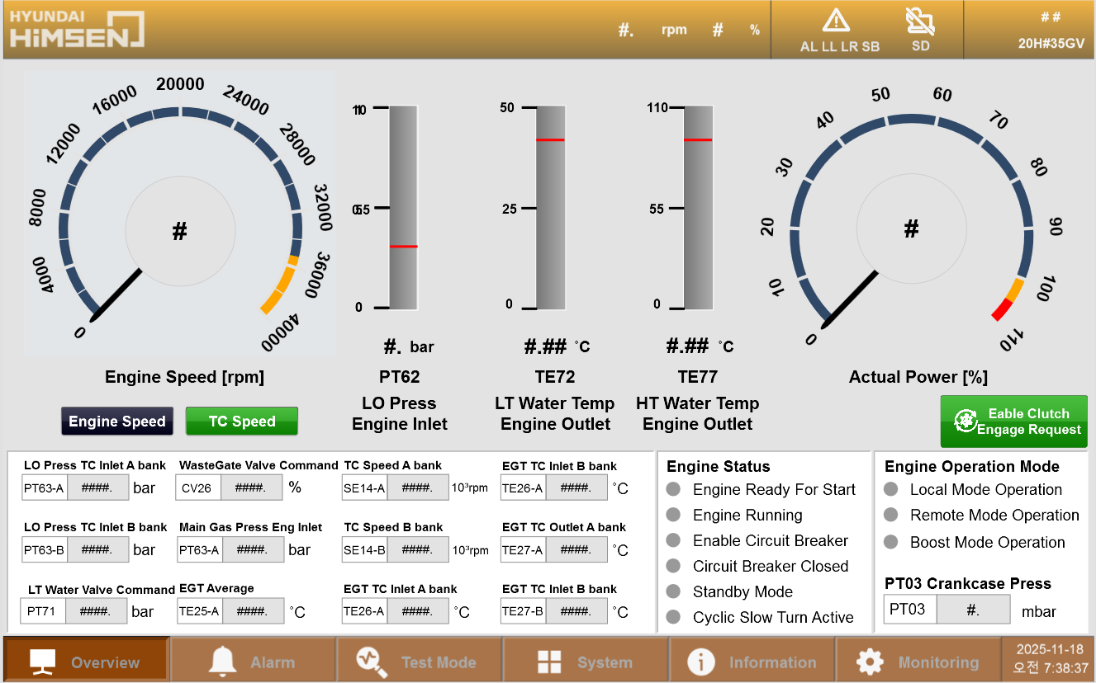
2. 실습 기간 업무 소개
업무 산출물
8 / 13

Slide 9
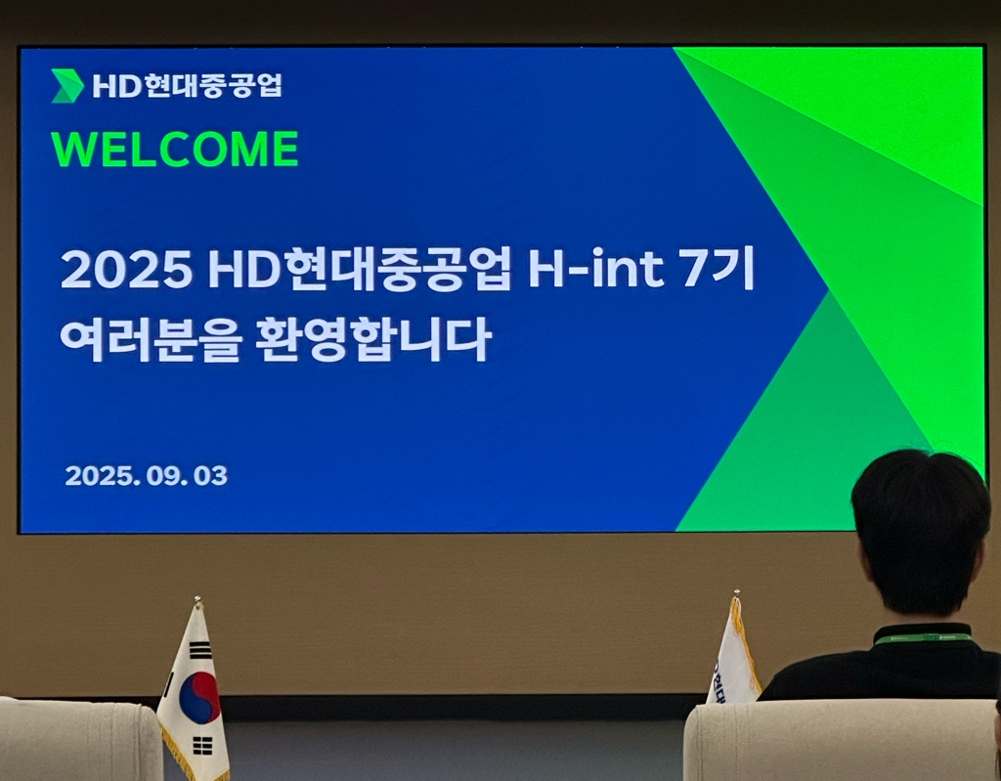
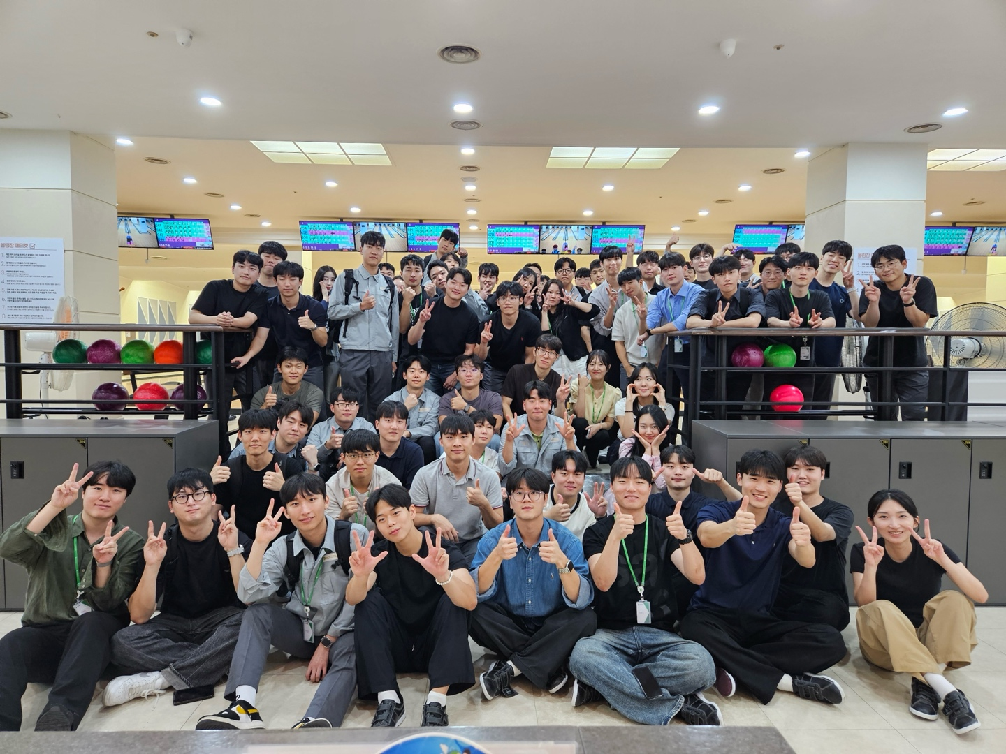
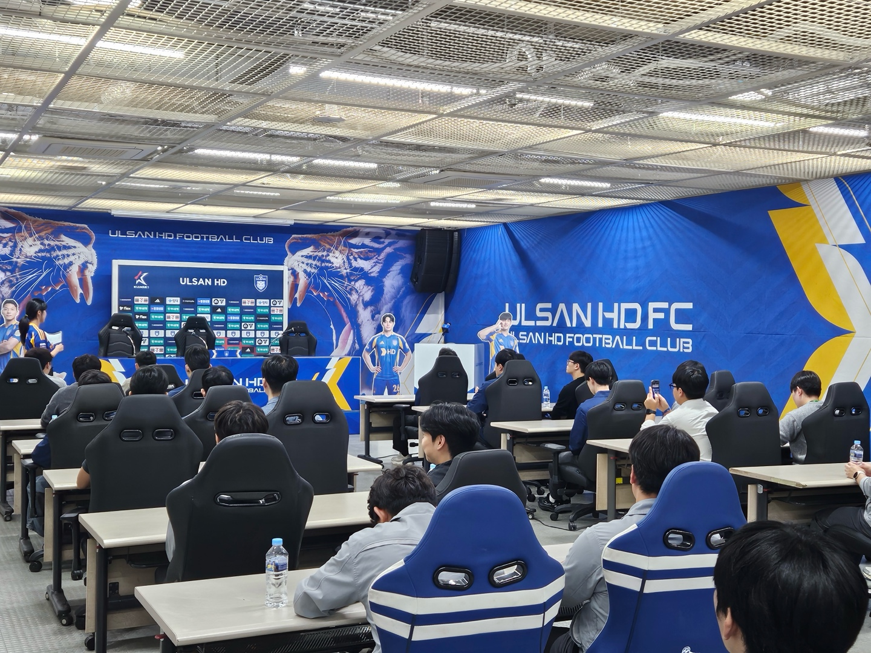
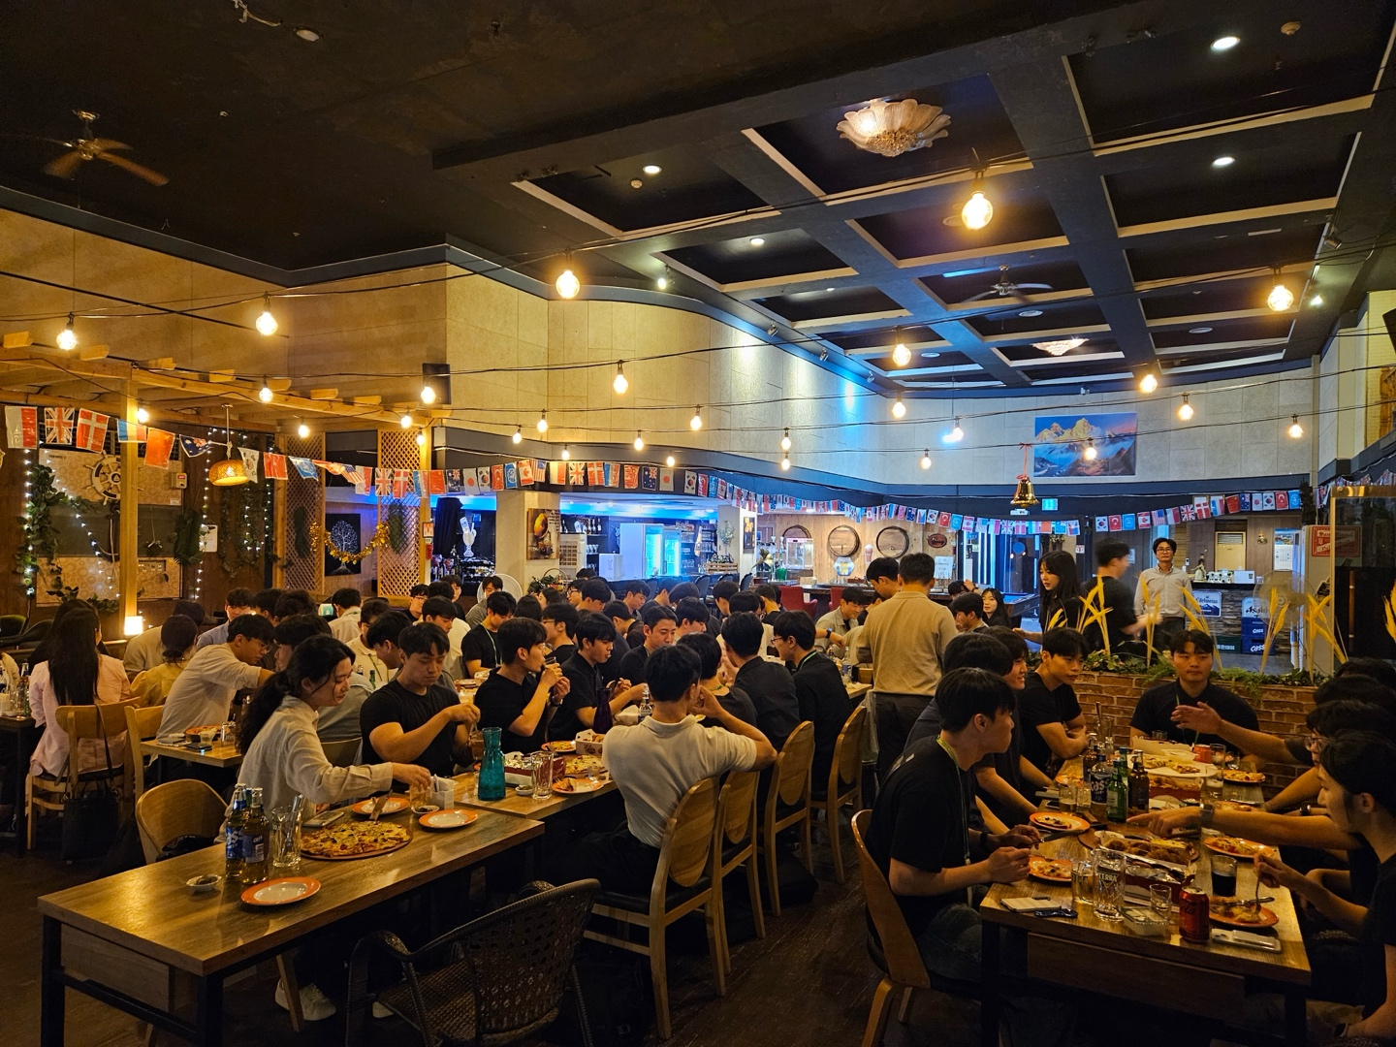
3. 업무 외 인턴 활동
HD현대중공업 인턴 지원 활동
HD현대중공업 야드 투어 사업 전반 투어 진행
HD아트센터 시설 사용 인턴 동기들과 볼링
문수구장 투어 울산 현대 FC 투어 진행
석식 간담회 진행 인턴 선배 초청 및 간담회
9 / 13

Slide 10
4. 느낀 점
느낀 점
전공 과목 | 학년 | 대응 업무 역량
디지털 시스템 | 2 | PLC 제어 기본 지식
회로이론 | 2 | 전기 회로 기본 지식
전자회로 | 2,3 | 센서 동작 기본 지식
자동제어 | 3 | 동작 제어 기본 지식
신호 및 시스템 | 3 | 신호 해석 기본 지식
데이터 통신 | 4 | 제어 동작 통신 기본 지식
현대중공업의 인식 수직적 계급도에 대한 막연한 두려움 → MZ 분위기 존재
업무 생활의 피곤함 학생 생활과는 다른 정해져있는 스케쥴 → 미라클 모닝
전공 지식의 직접 적용 4년동안의 학부 생활 → 업무 적용
10 / 13

Slide 11





4. 느낀 점
차후 계획
학부
인턴
취업 준비
취업
인턴 생활의 끝 : 취업 준비의 시작
취업 준비 전 개인 정비 진행
본 인턴 경험 바탕으로 원하는 기업 / 직무 준비
필요 자격증 준비
11 / 13

Slide 12

5. Q&A
Q&A
12 / 13

Slide 13
